Slide 1
Little fighter
Fait par lucas

Slide 2
Ce qui prouve que c’est sur un bateau
YOU WERE ALWAYS ALONE OUT ON THE SEA

Slide 3
Deux phrase qui dit qu’il est pacifique (anglais)
YOU WERE A FIGHTER FOR PEACE
WITHOUT A WEAPON IN YOUR HAND

Slide 4
Qui chante cette chanson
White lion

Slide 5
Rainbow Warrior
Organisation pour :

Slide 6
Explosion du bateau

Slide 7
Qui a fait sauter ca
Les services secret

Slide 8
pays
france

Slide 9
La mort d’un photographe

Slide 10
Auckland

Slide 11
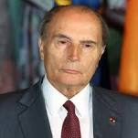
François Mitterrand

